Slide 1

HBO-ICT
Keuze college cryptografie (Vigenère versleuteling)
Notes:
Welkom

Slide 2
Caesar versleuteling gekraakt?
Met Caesar versleuteling waren er slechts 26 sleutels.
Want zoveel manieren om te roteren zijn er.
Daarnaast ook gevoelig voor frequentie analyse.
Kan dat beter?
Ja!
Notes:
Je hoefde dus maar 26 sleutels te proberen om het
oorspronkelijke bericht terug te kunnen vinden. En hiervan is er ook een die de tekst hetzelfde laat.

Slide 3
Een sleutel met meerdere versleutelingen
In plaats van maar 1 rotatie te gebruiken…
Kun je een sleutelwoord gebruiken om meerdere rotaties toe te passen
Een poly-alfabetische versleuteling!
Notes:
Geen opmerking hier.

Slide 4
Poly-alfabetische versleuteling
Een van dit soort versleutelingen is de zogenaamde
Vigenère vercijfering.
Hoe werkt het?
Notes:
Geen opmerking hier.

Slide 5
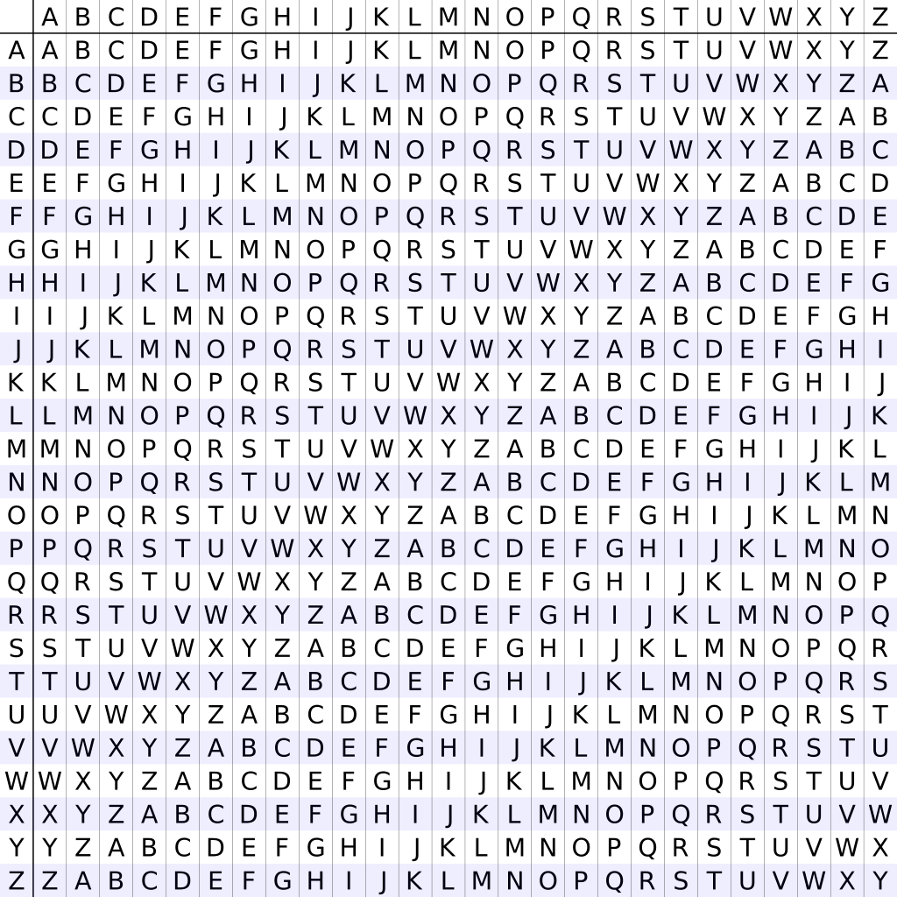
Poly-alfabetische
versleuteling
Notes:
https://cryptii.com/pipes/vigenere-cipher
NESPW MRPLQ IMR

Slide 6
Sleutel: GEHEIM
Boodschap: HALLO ALLEMAAL
Versleuteling:
GEHEIMGEHEIMGEHEIM
HALLOALLEMAAL
Notes:
https://cryptii.com/pipes/vigenere-cipher
NESPW MRPLQ IMR

Slide 7
Kunnen we het ook terug?
Sleutel: GEHEIM
Boodschap: MSLHOQJEHR
MSLHOQJEHR
GEHEIMGEHEIM
Notes:
https://cryptii.com/pipes/vigenere-cipher
GOEDGEDAAN

Slide 8
Poly-alfabetische versleuteling breken
De voornaamste zwakte is dat de gebruikte rotaties telkens herhaald worden.
Als de lengte van het sleutelwoord achterhaald wordt, dan kun je de tekst opdelen en elk deel apart aan een frequentietest onderwerpen.
Hoe langer de tekst hoe meer bekend wordt…
Notes:
Ook deze Vigenère vercijfering is te breken, al kost het soms wat meer hoofdbrekens!
Charles Babbage heeft dit al gebroken en William F. Friedman en Kasiski hebben beide een methode bedacht om de lengte van de sleutel te bepalen.

Slide 9
Poly-alfabetische versleuteling breken
Zelf bezig met kraken van een Vigenère vercijfering
https://www.simonsingh.net/The_Black_Chamber/vigenere_cracking_tool.html
https://fa.ewi.tudelft.nl/~degroot/proefstuderen/vigenere.html
https://github.com/hanzetechnasium/geheim
Notes:
https://www.simonsingh.net/The_Black_Chamber/vigenere_cracking_tool.html
https://fa.ewi.tudelft.nl/~degroot/proefstuderen/vigenere.html

